Slide 1
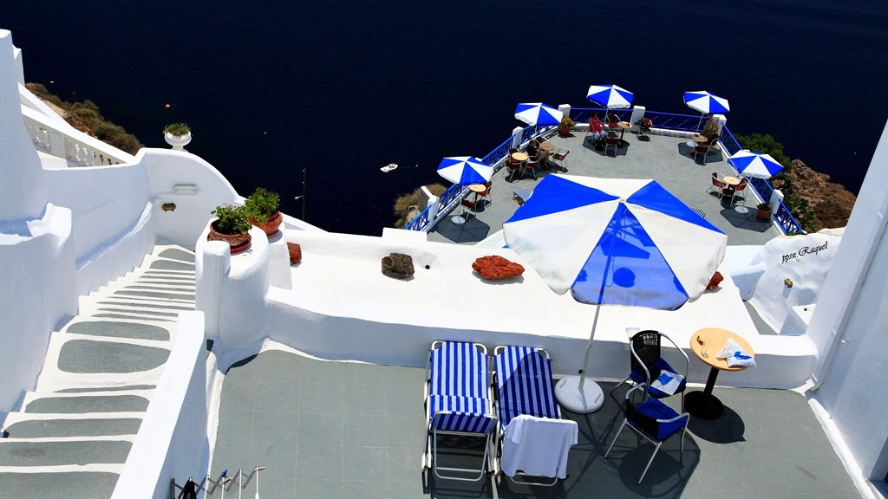
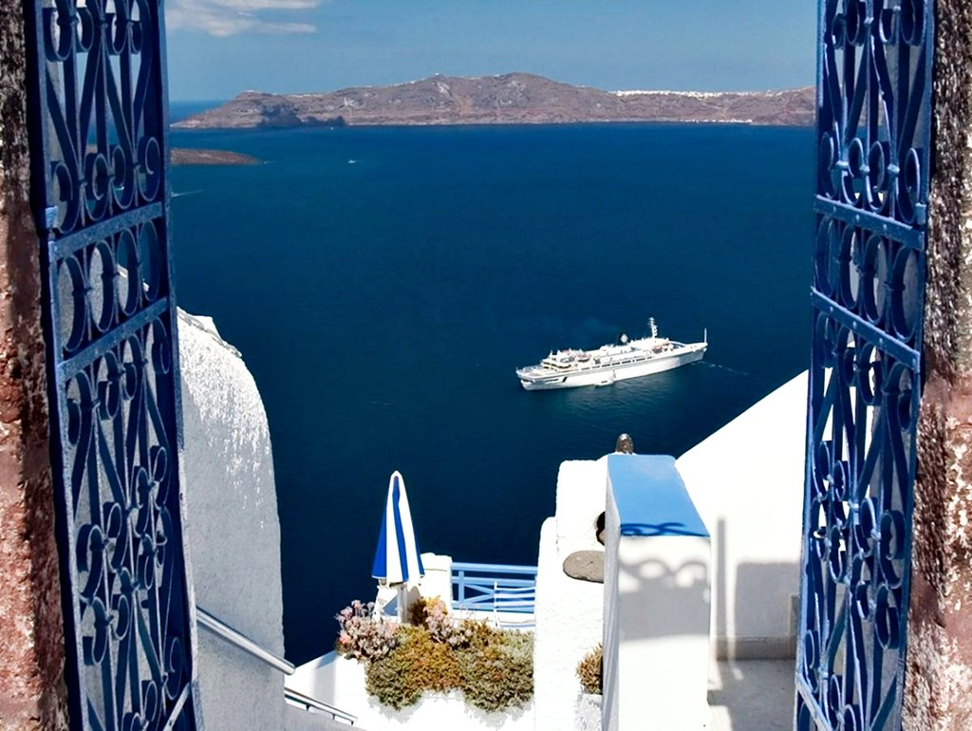



Esta es una creación de Raquel

Slide 2

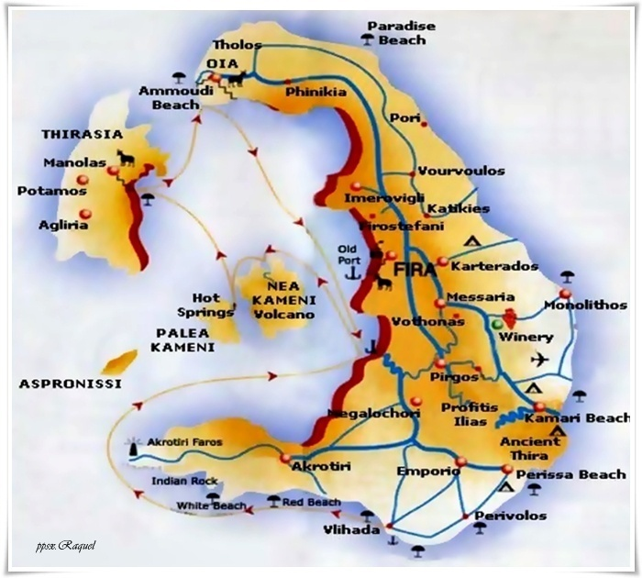


Slide 3
Santorini, Thera o Thira (en griego Σαντορίνη) es un pequeño archipiélago circular formado por islas volcánicas, localizado en el sur del mar Egeo, unos 200 km al sureste del territorio continental griego. Forma el grupo de islas más meridional de las Cícladas, con un área aproximada de unos 73 km² y una población de 13.402 habitantes en 2001.
Santorini es, en esencia, lo que queda de una enorme explosión volcánica que destruyó los primeros asentamientos existentes, haciendo desaparecer gran parte del territorio de la antigua isla y provocando la creación de la caldera geológica actual. Su espectacular belleza, junto con una animada vida nocturna, la han convertido en uno de los principales destinos turísticos de Europa. Sus construcciones tienen un aspecto oriental, con casas blancas y marcos de ventanas y puertas en azul, como se pueden encontrar en las costas de Marruecos o Túnez.

Slide 4
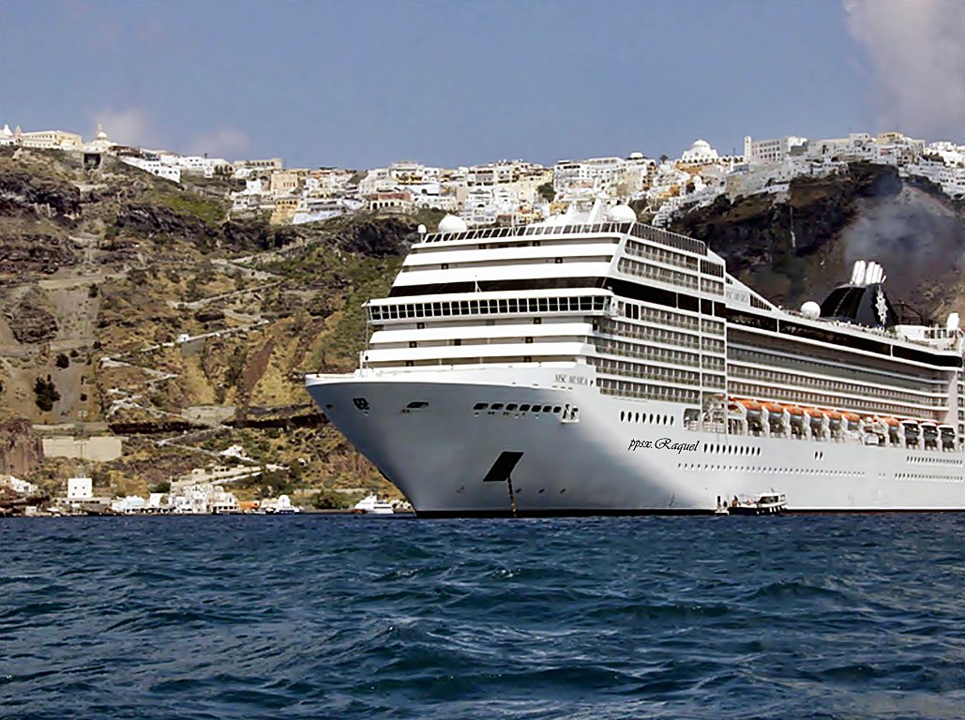

Slide 5
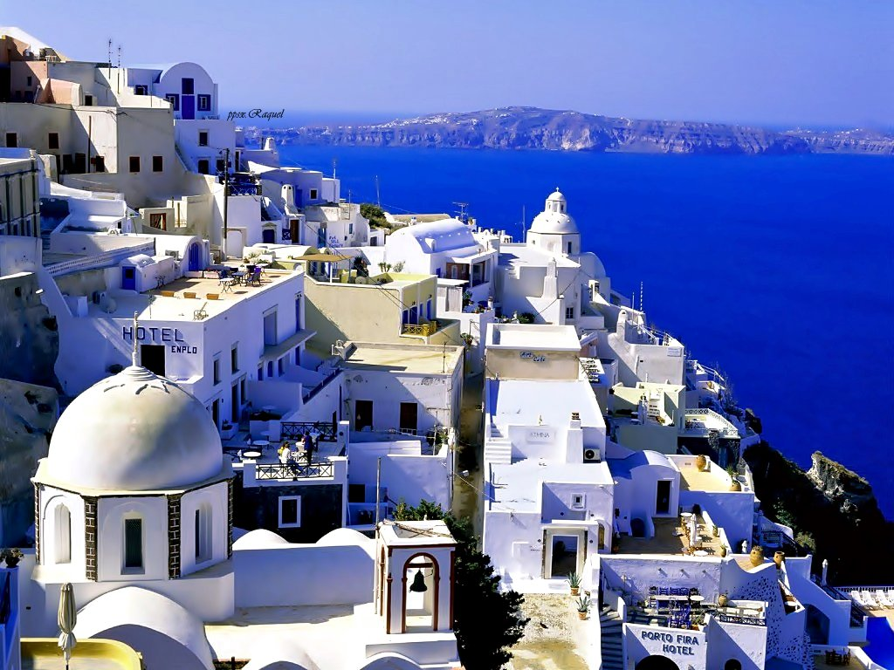

Slide 6
Por otra parte, también se han formulado reproches contra el carácter desordenado y excesivo de su desarrollo urbanístico reciente.
Una gigantesca laguna central, más o menos ovalada, de unos 12 km de longitud y 7 km de anchura, está rodeada por tres lados por altos acantilados de unos 300 metros de altura. Las pendientes de la isla descienden desde lo alto del acantilado hasta el circundante mar Egeo. En el cuarto lado, la laguna está separada del mar por una isla mucho más pequeña llamada Thirasia; la laguna se une al mar por dos sitios, al noroeste y al sudoeste. Las aguas en el centro de la laguna tienen una profundidad de unos 400 metros (Nisís Néa Kaméni, "Nueva Isla Kameni" ), haciendo así posible la navegación de todo tipo de buques. Los puertos de la isla están todos en la laguna, y la capital, Fira, cuelga de lo alto del acantilado, sobre la ladera que desciende hasta la laguna.

Slide 7
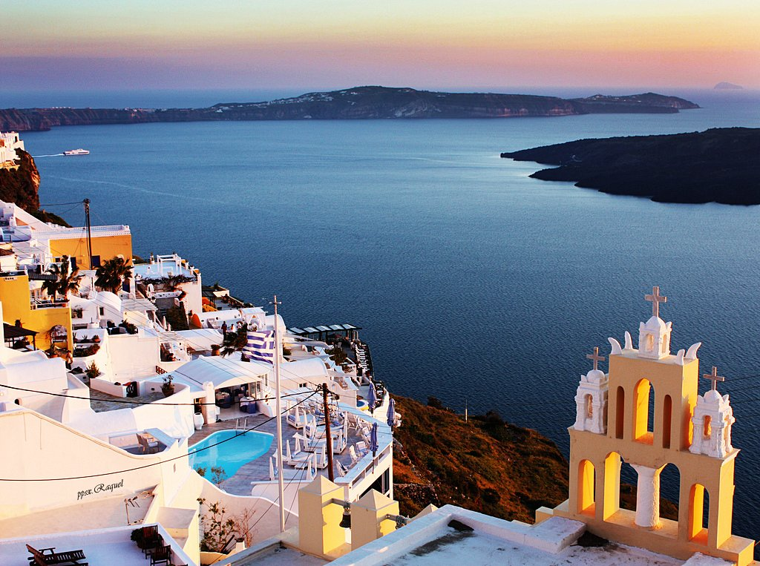

Slide 8
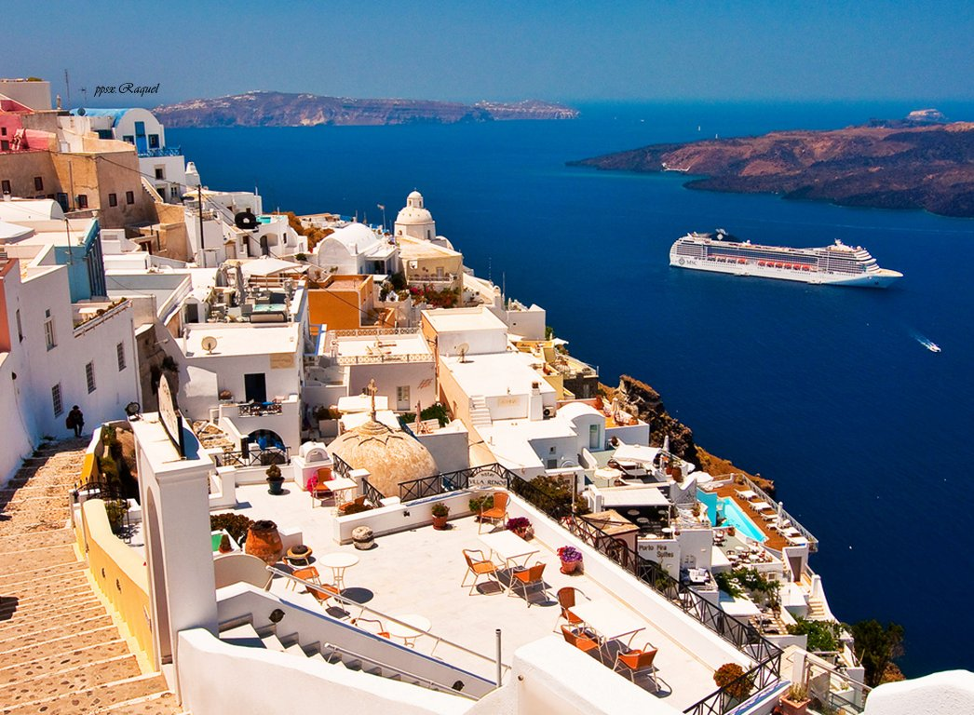

Slide 9
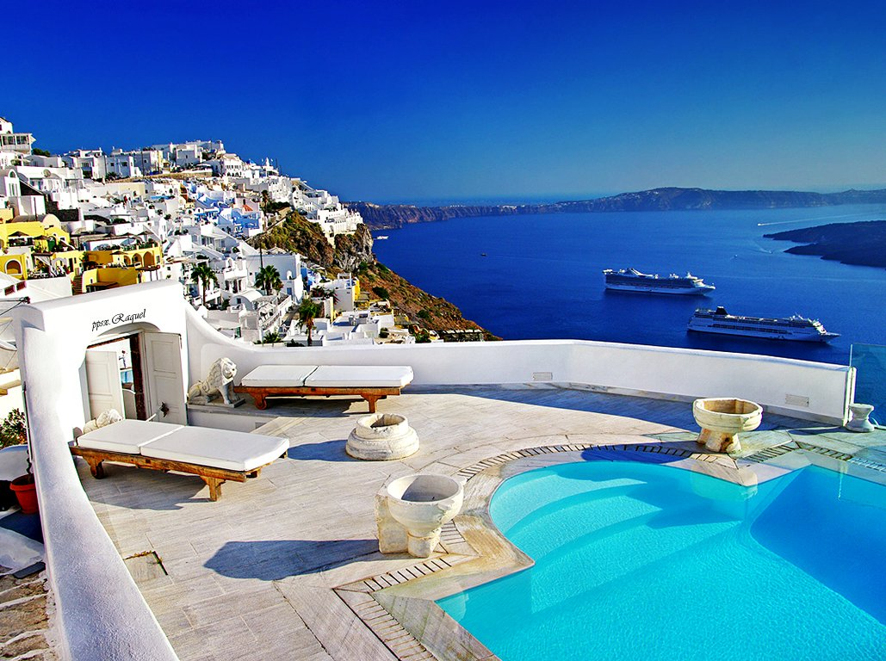

Slide 10
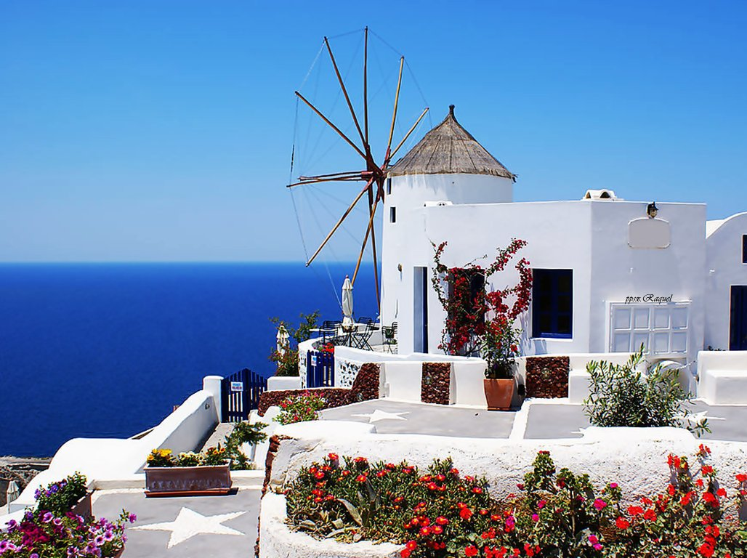

Slide 11
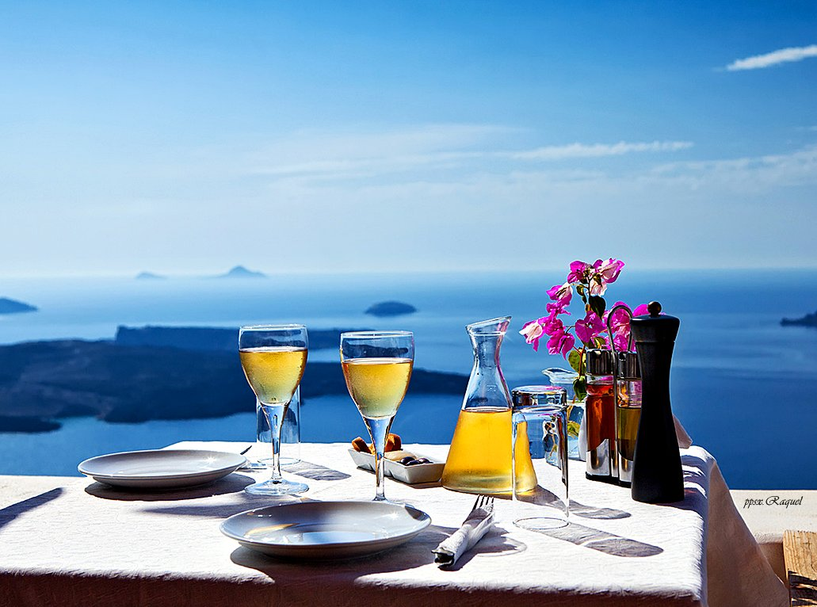

Slide 12
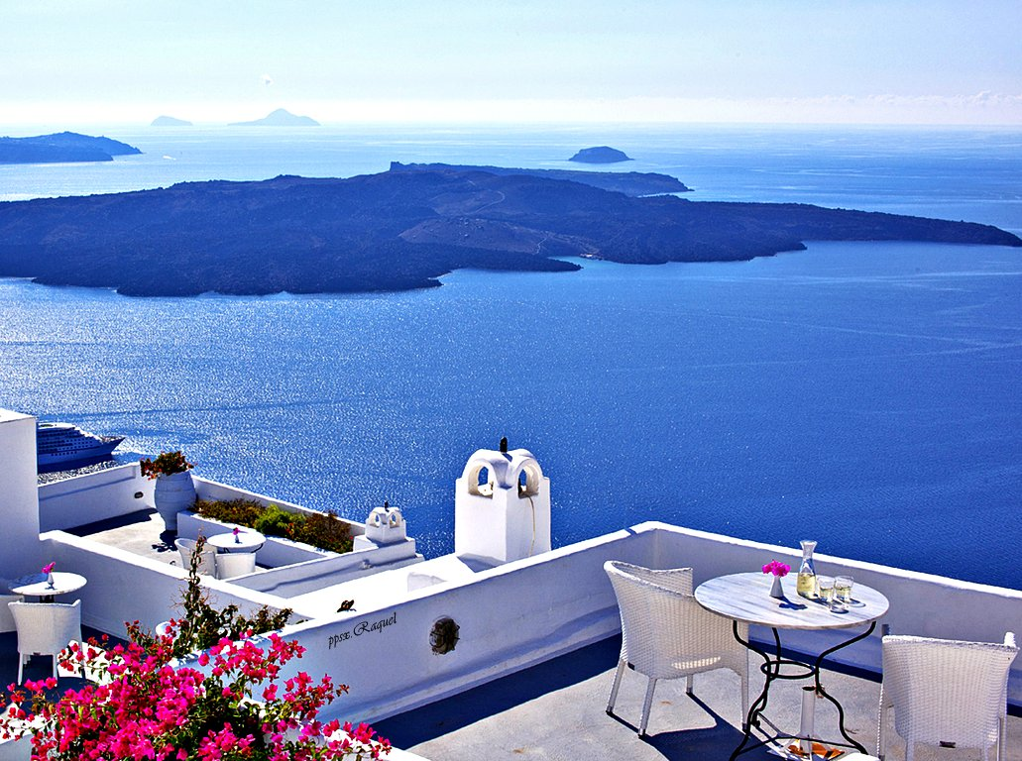

Slide 13
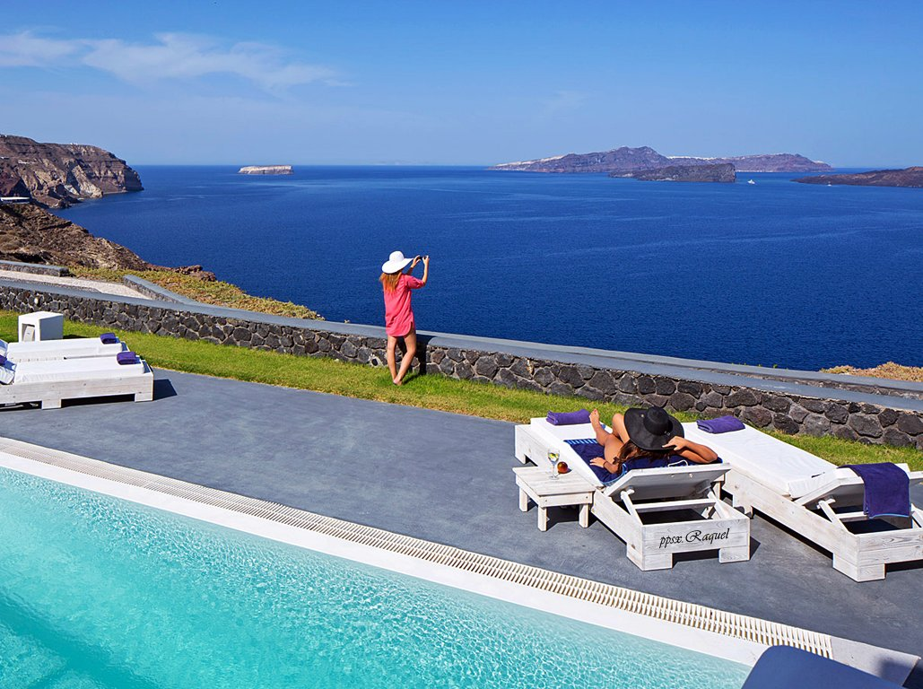

Slide 14
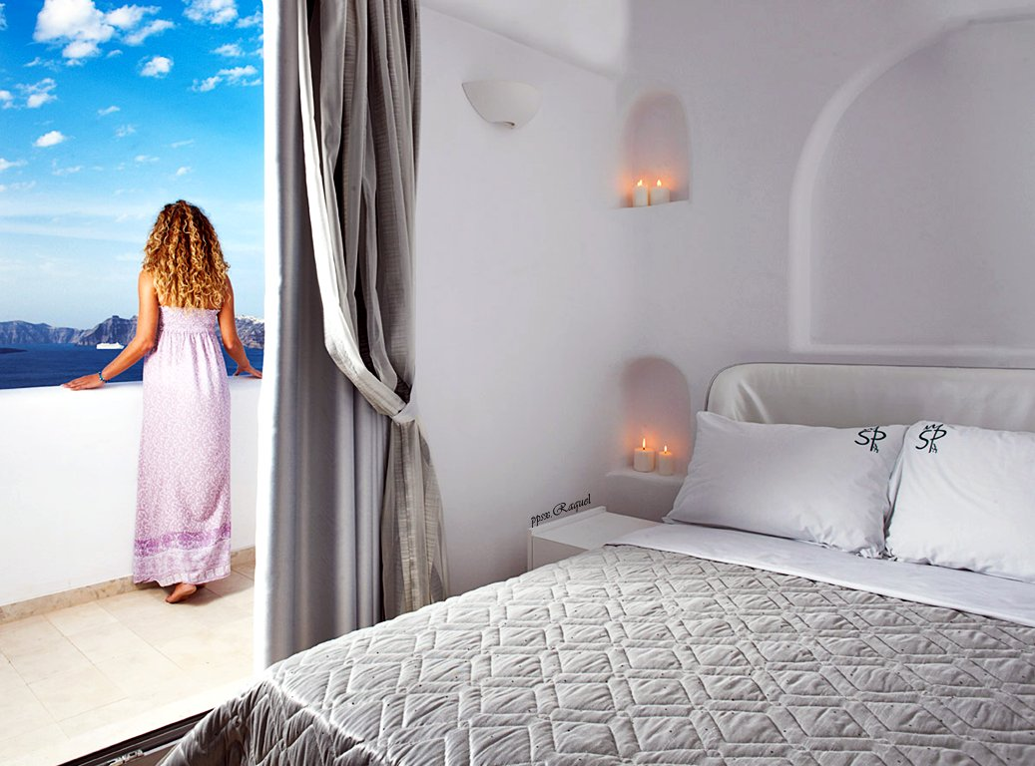

Slide 15
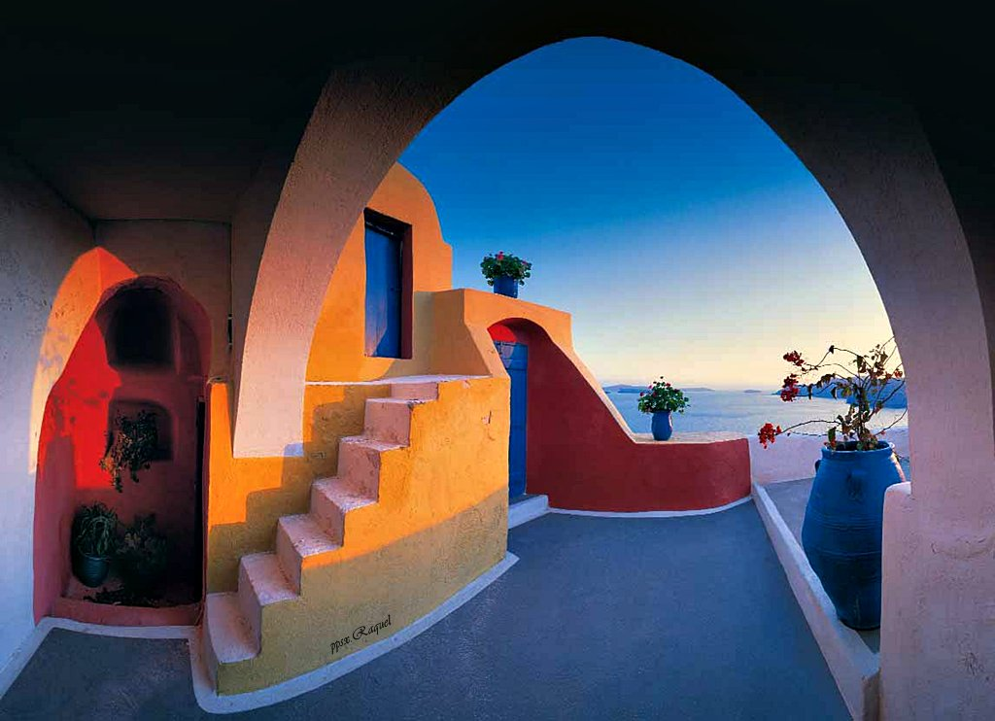

Slide 16
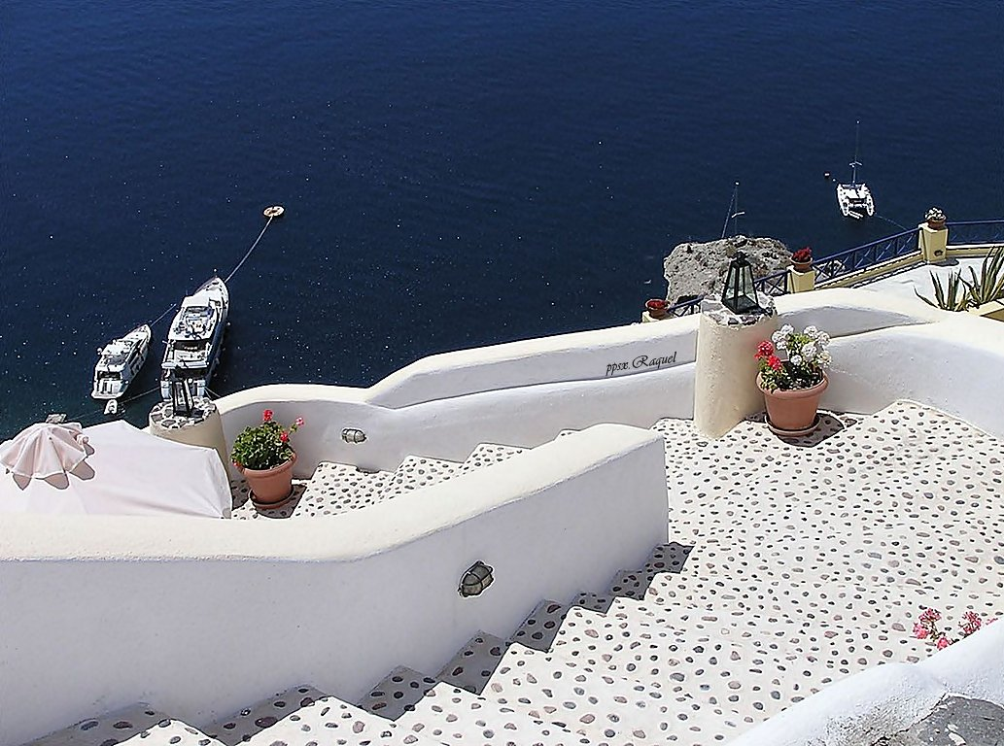

Slide 17
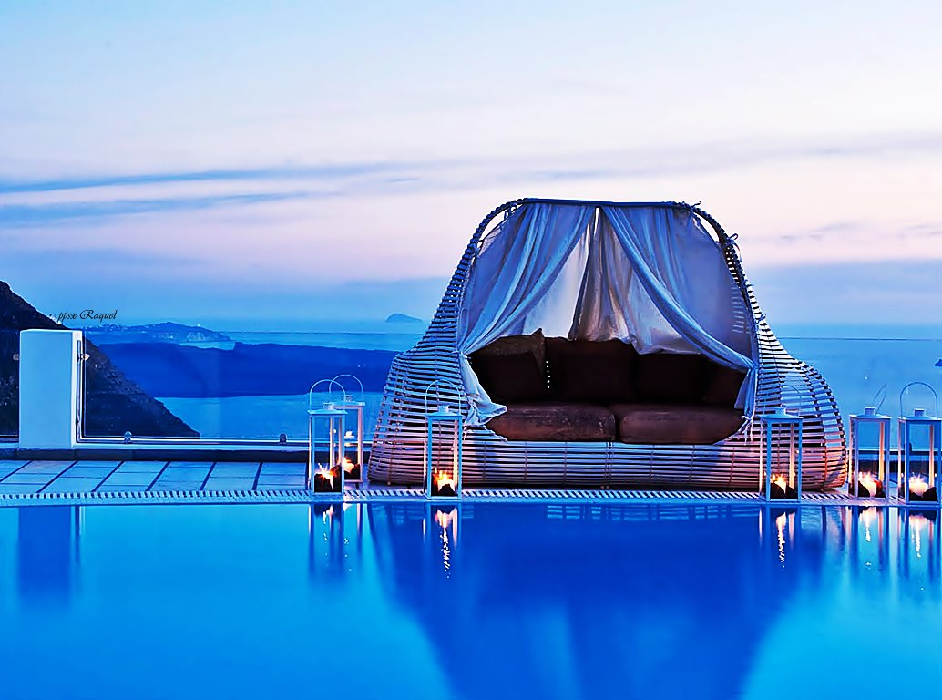

Slide 18
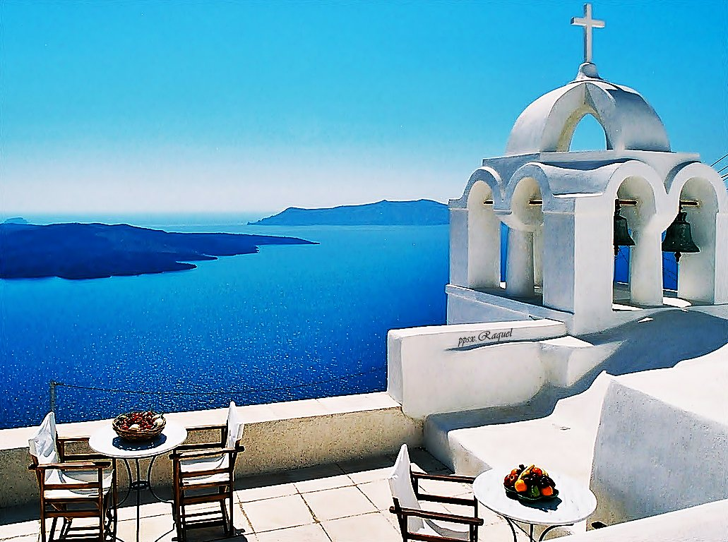

Slide 19
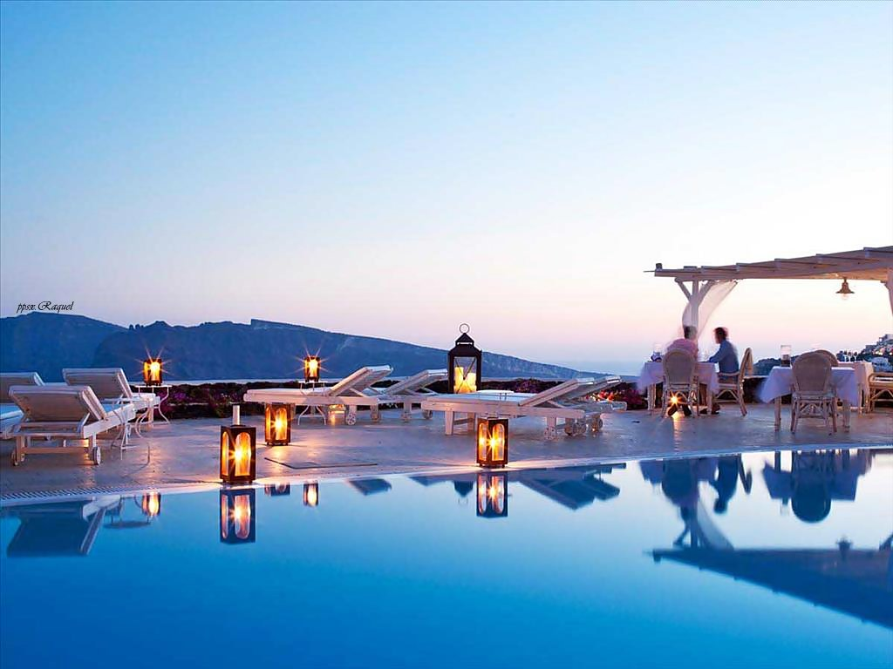

Slide 20
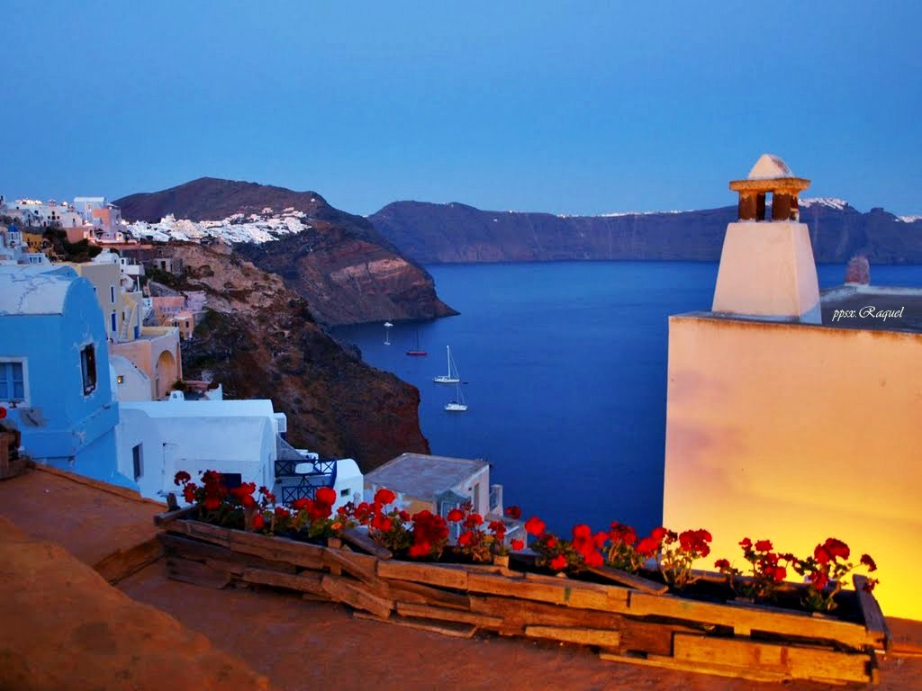

Slide 21
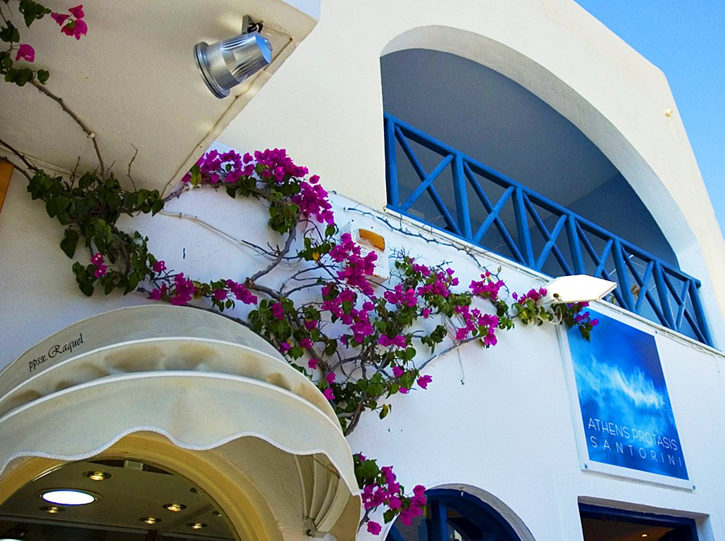

Slide 22
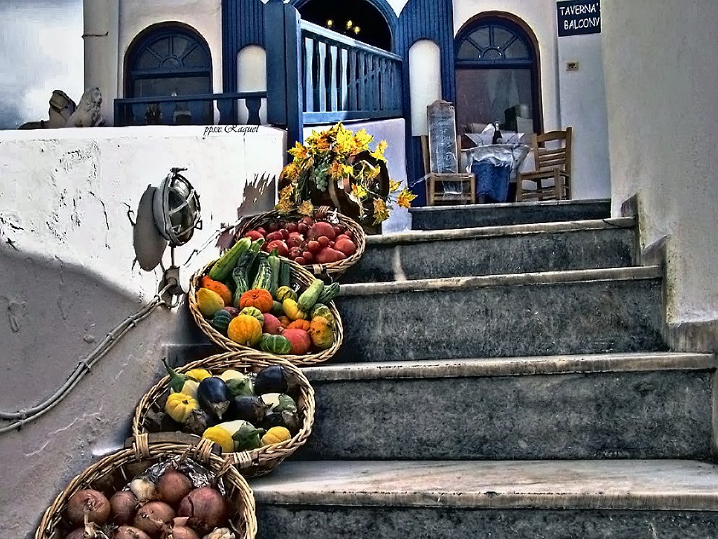

Slide 23
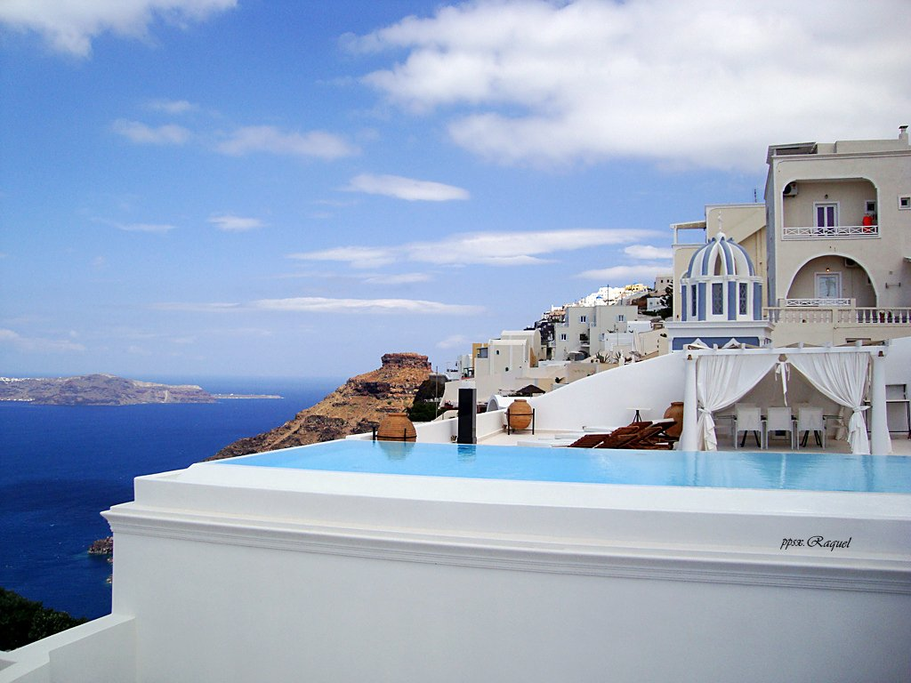

Slide 24
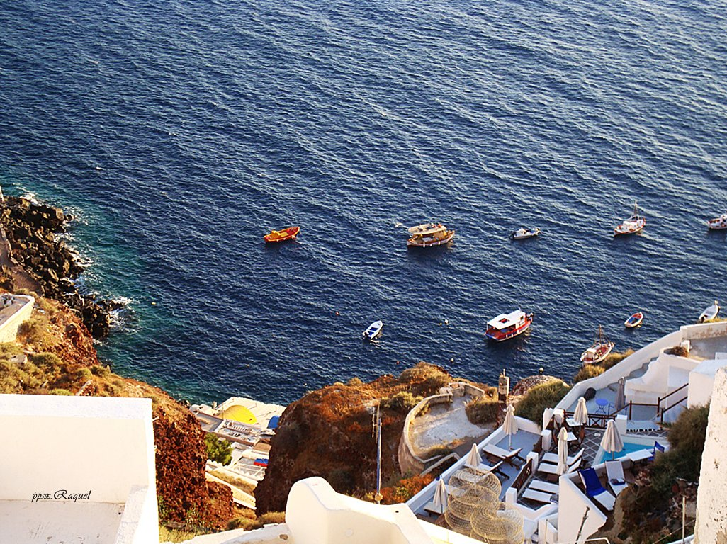

Slide 25
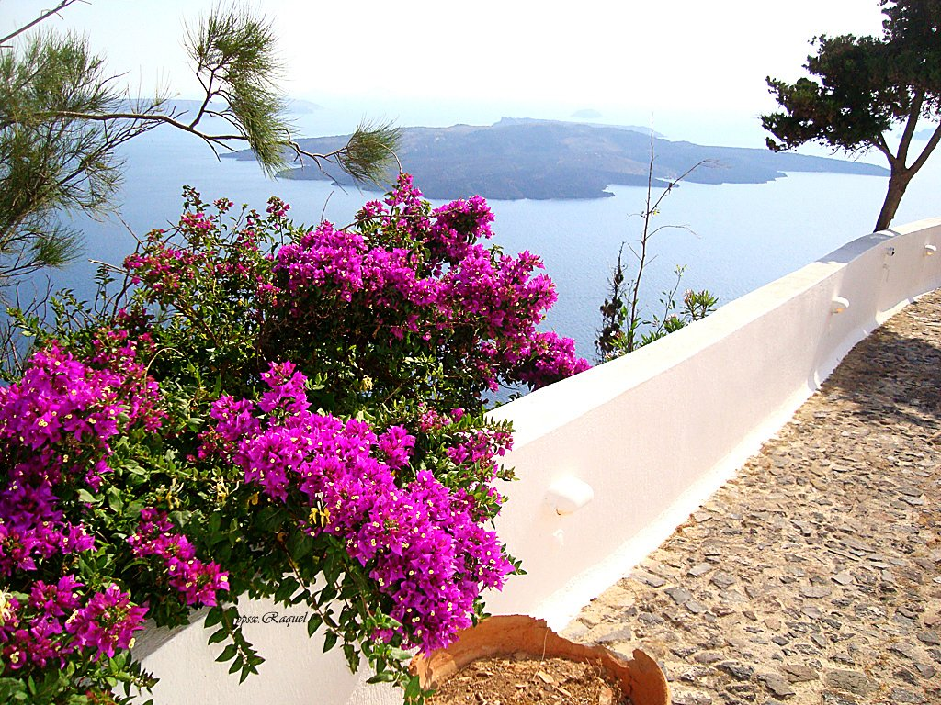

Slide 26
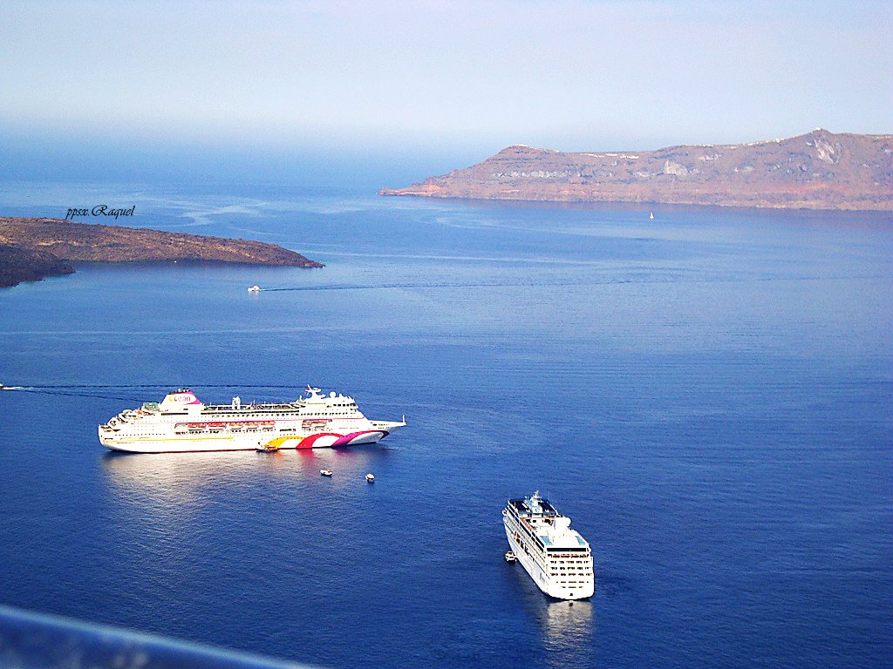

Slide 27
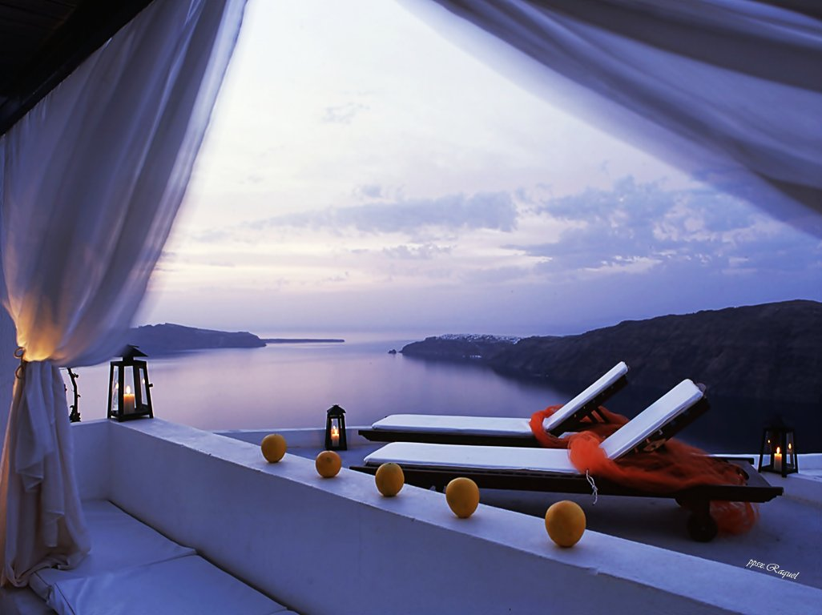

Slide 28
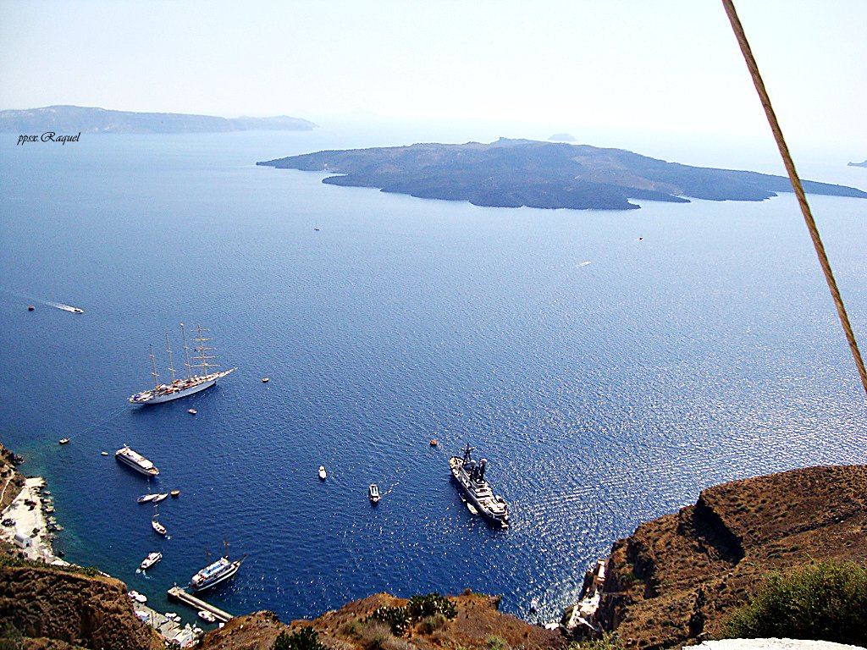

Slide 29
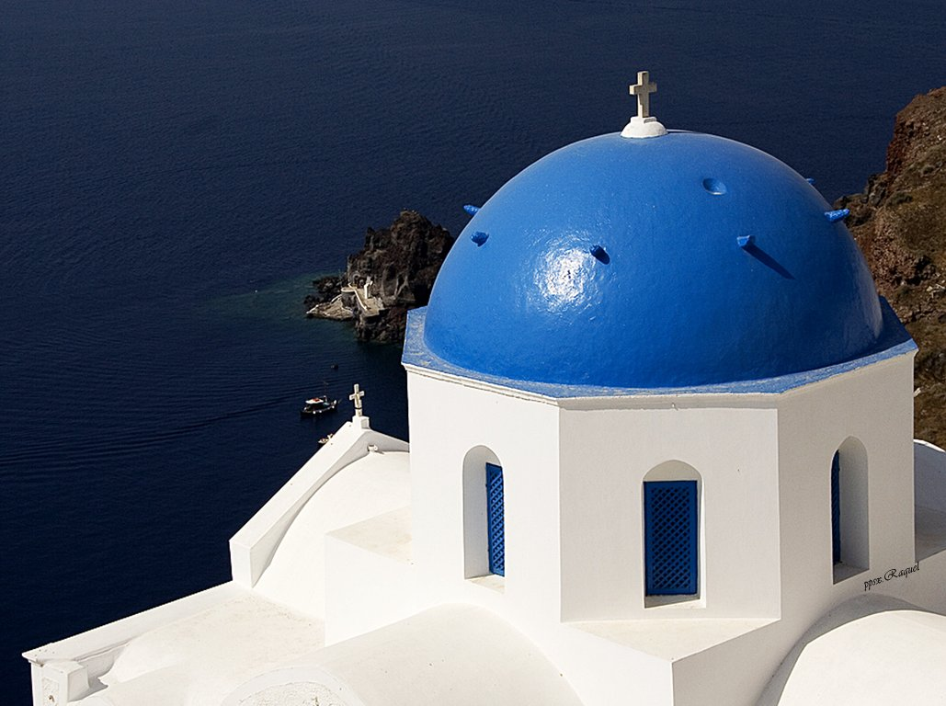

Slide 30
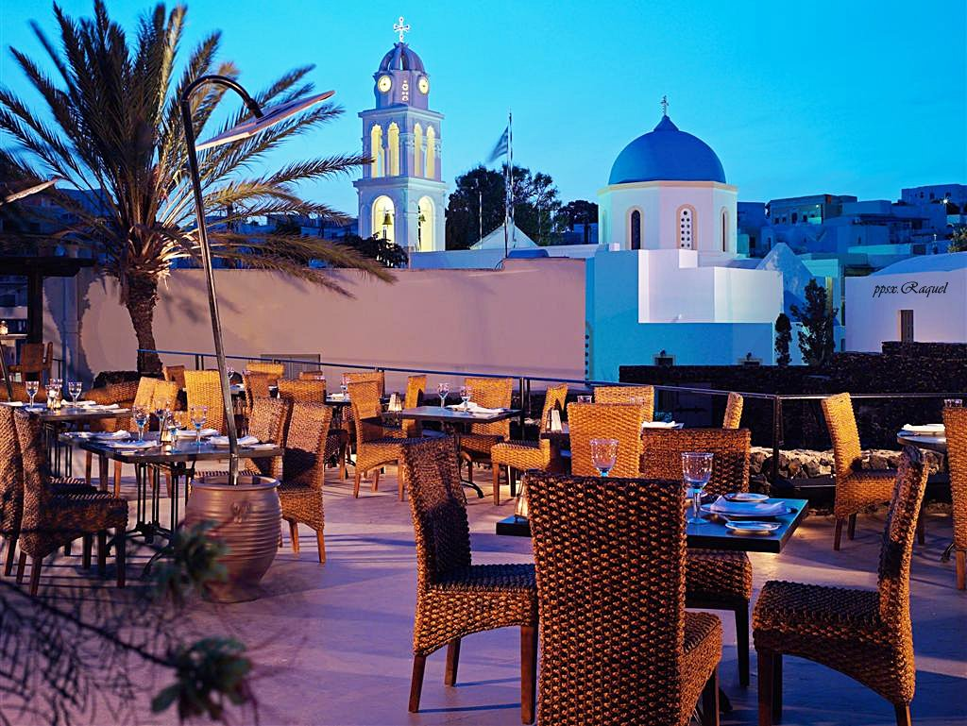

Slide 31
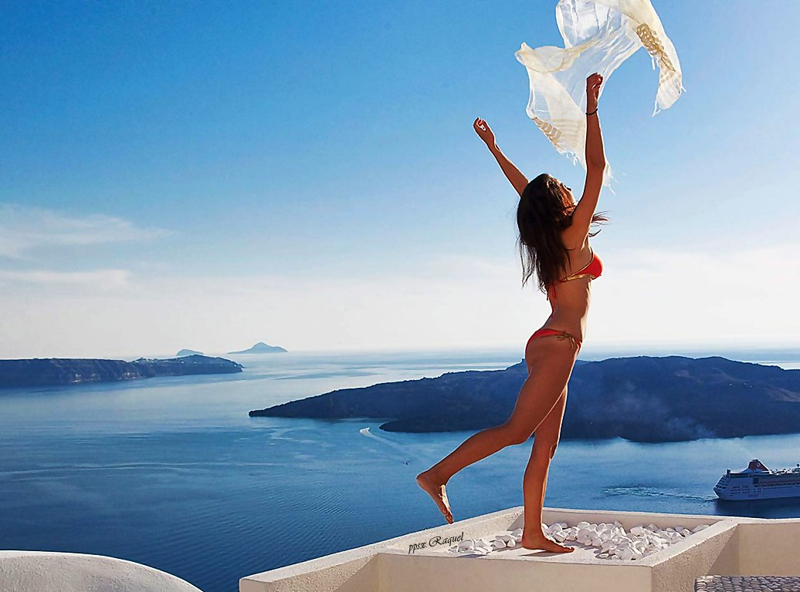

Slide 32
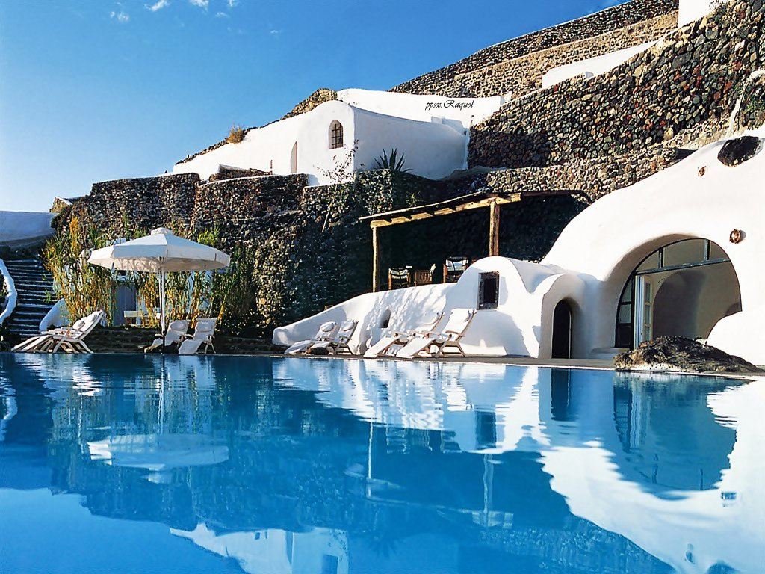

Slide 33
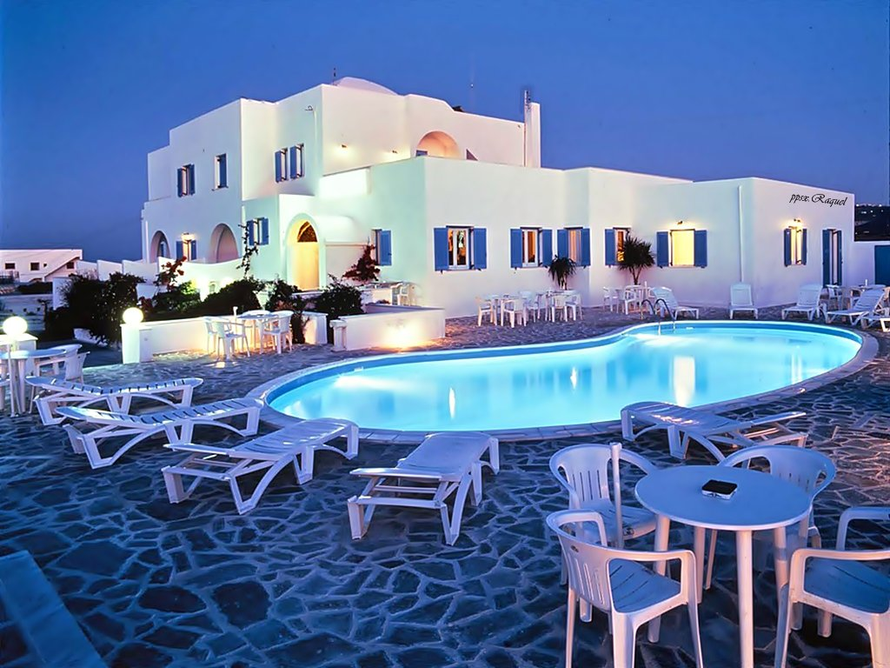

Slide 34
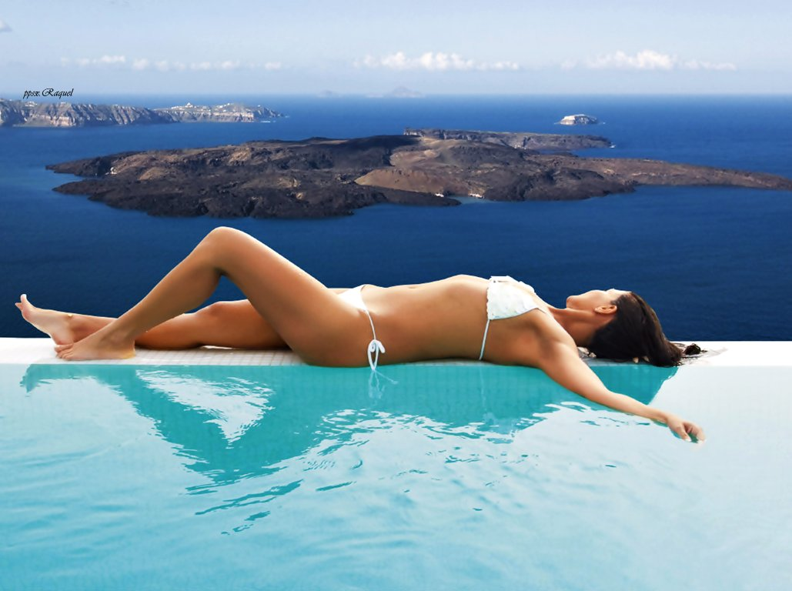

Slide 35
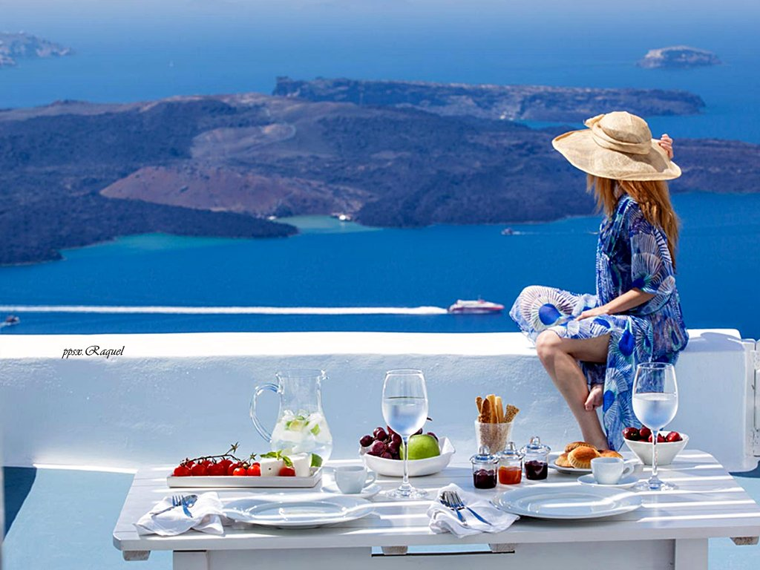

Slide 36
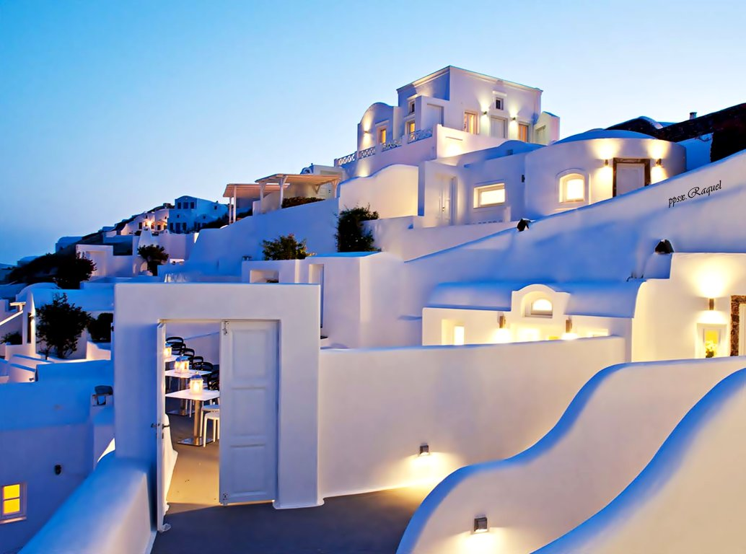

Slide 37
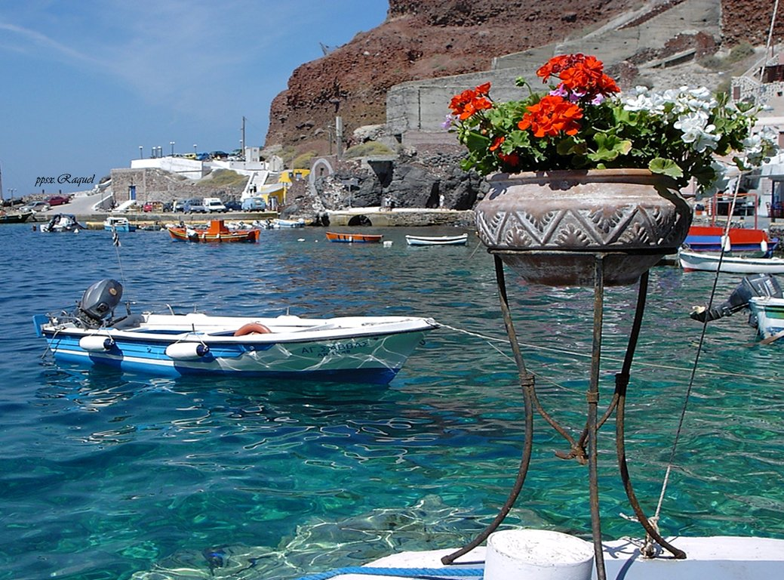

Slide 38
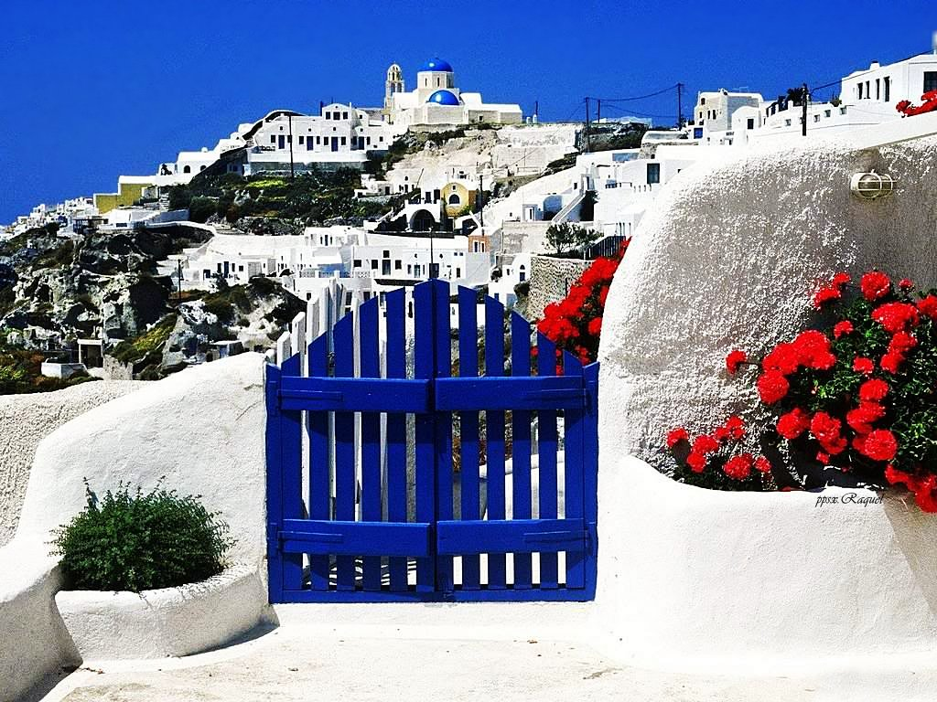

Slide 39
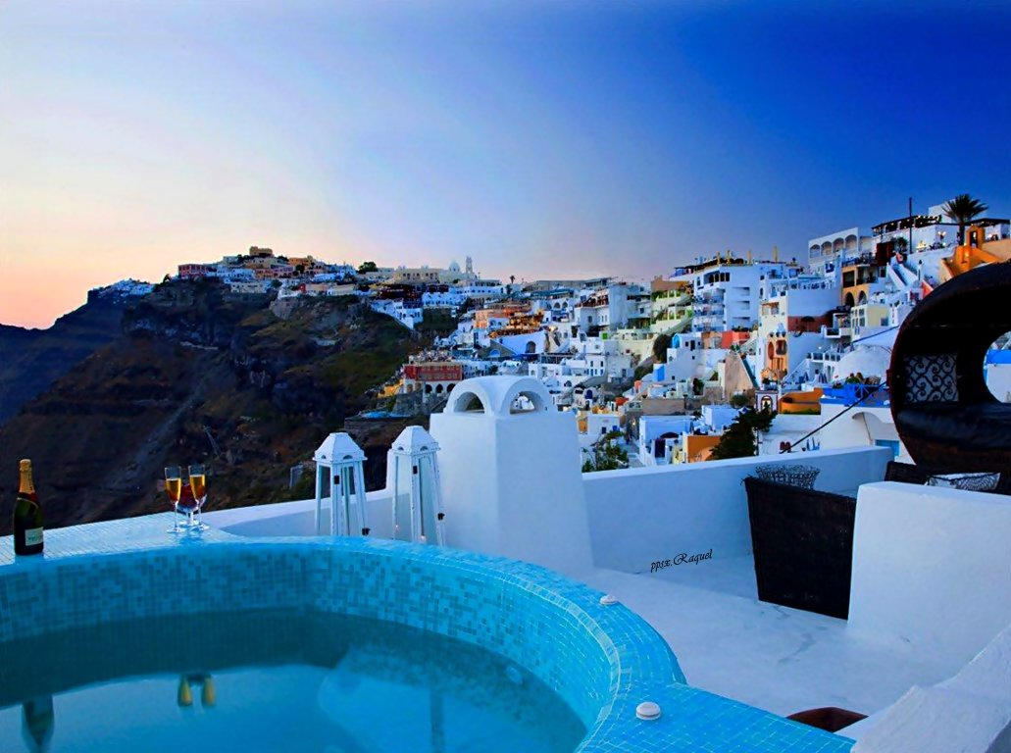

Slide 40
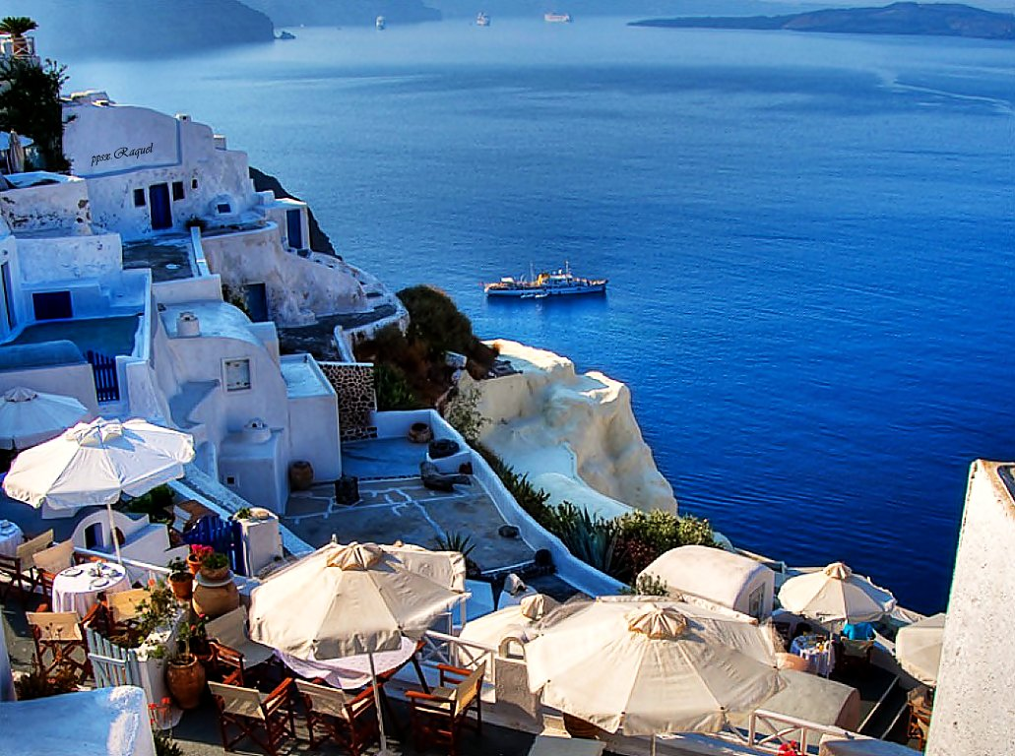

Slide 41
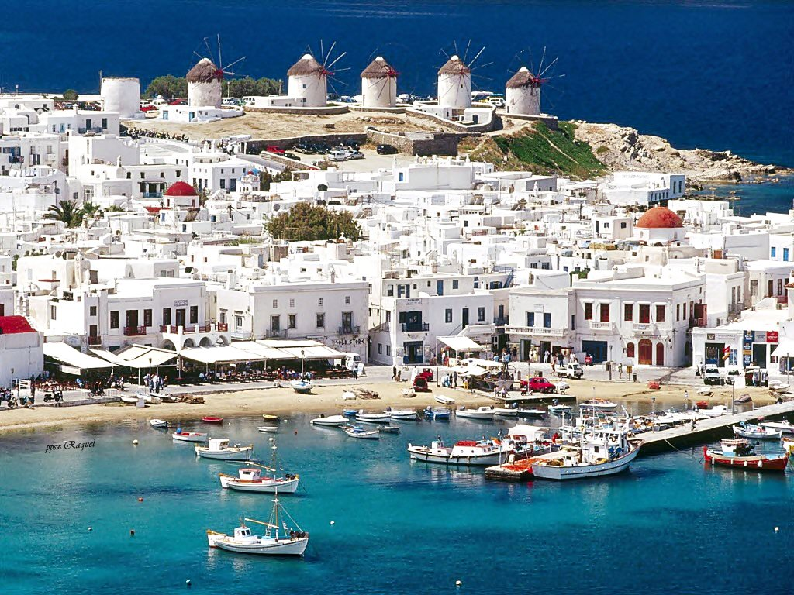

Slide 42
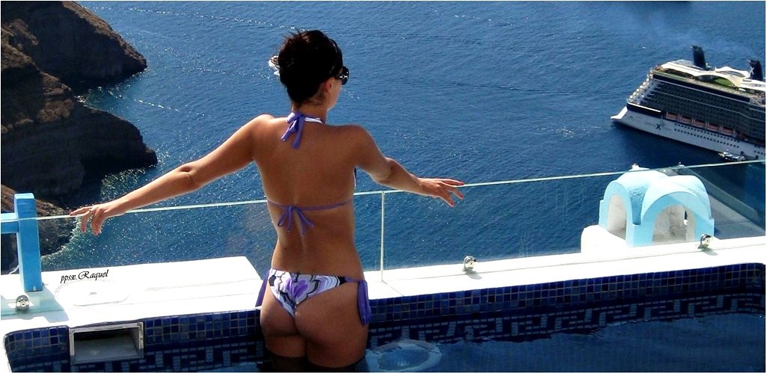

Slide 43
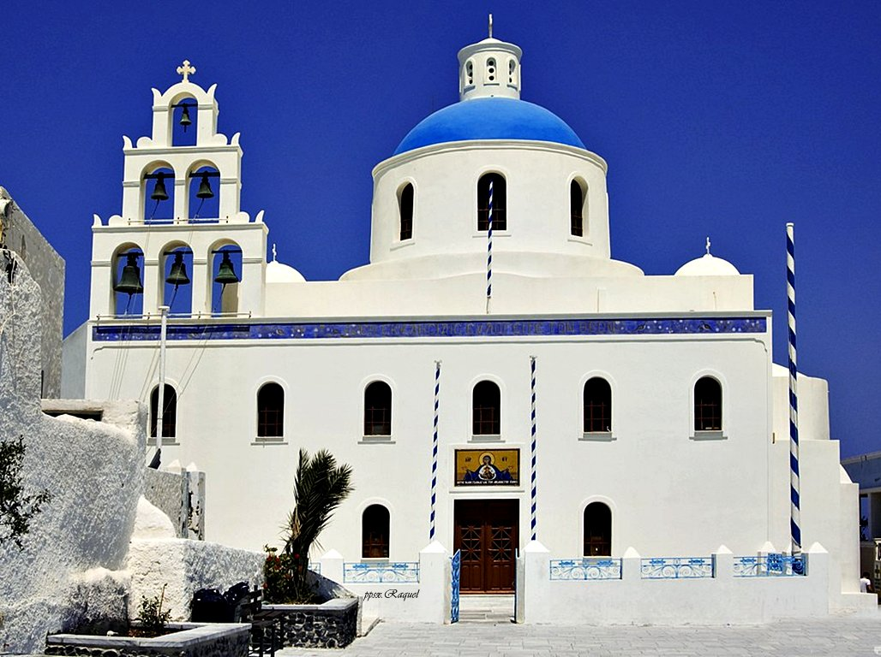

Slide 44
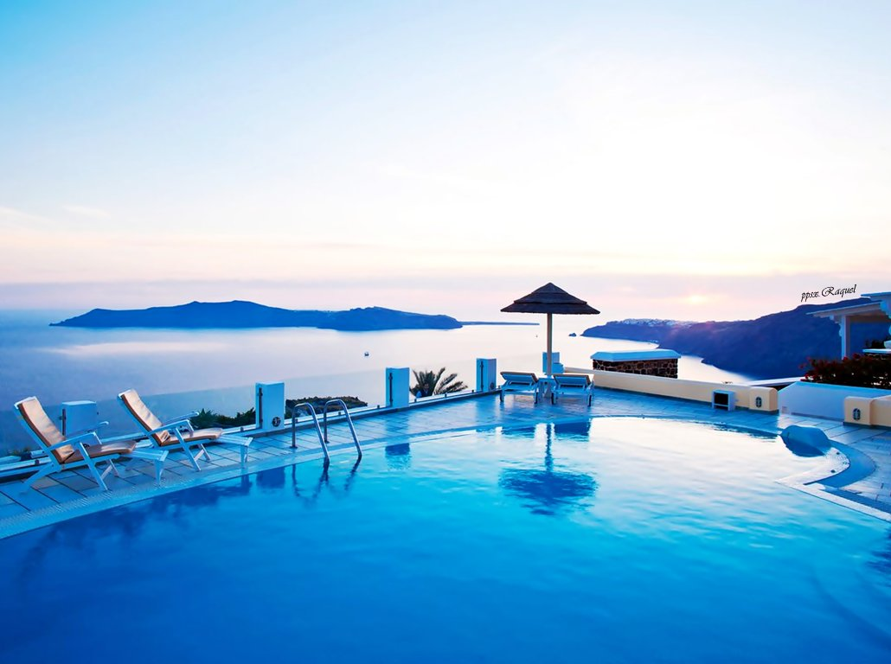

Slide 45
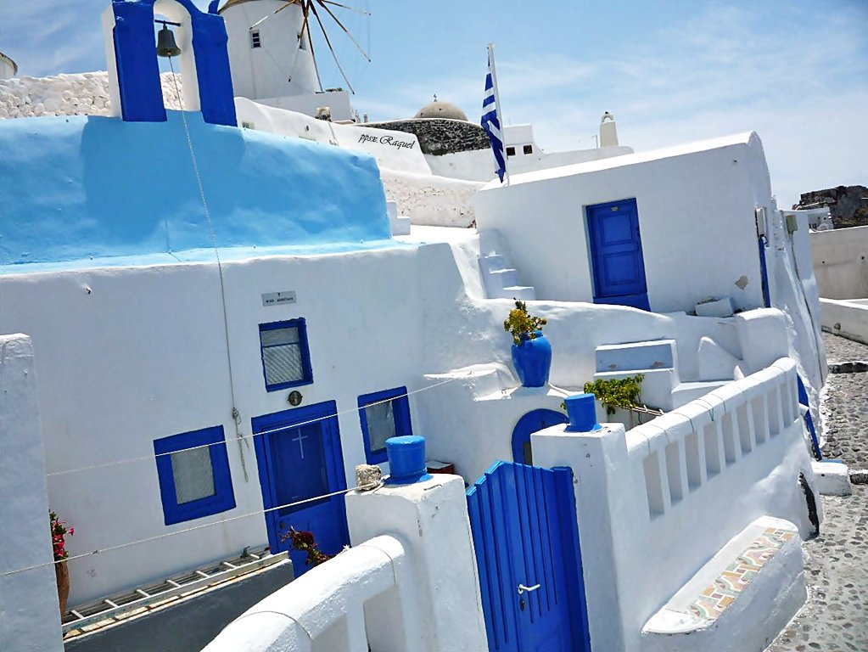

Slide 46
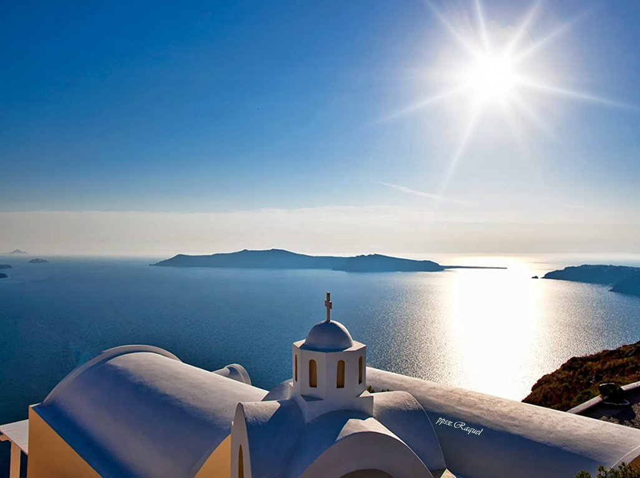

Slide 47
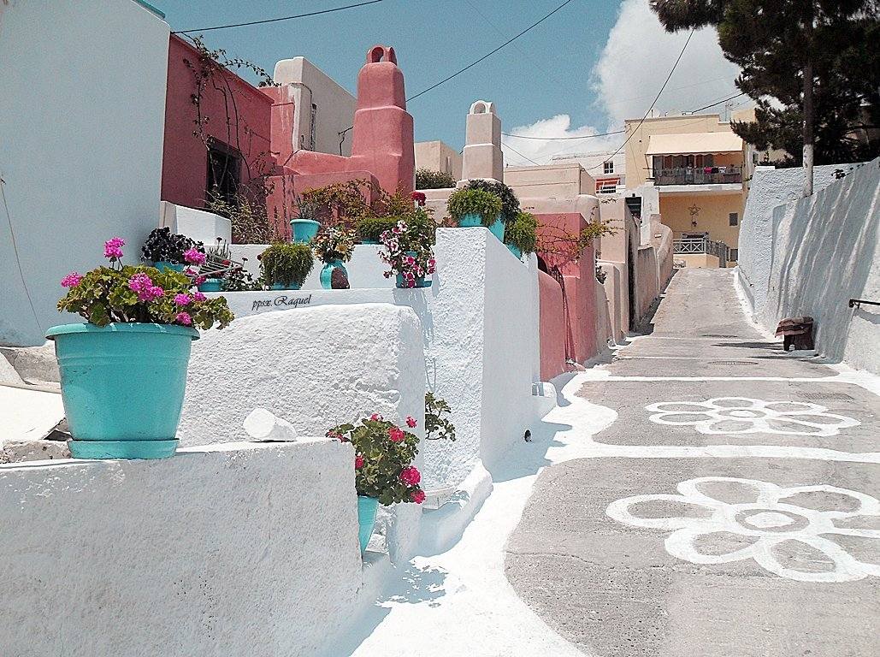

Slide 48
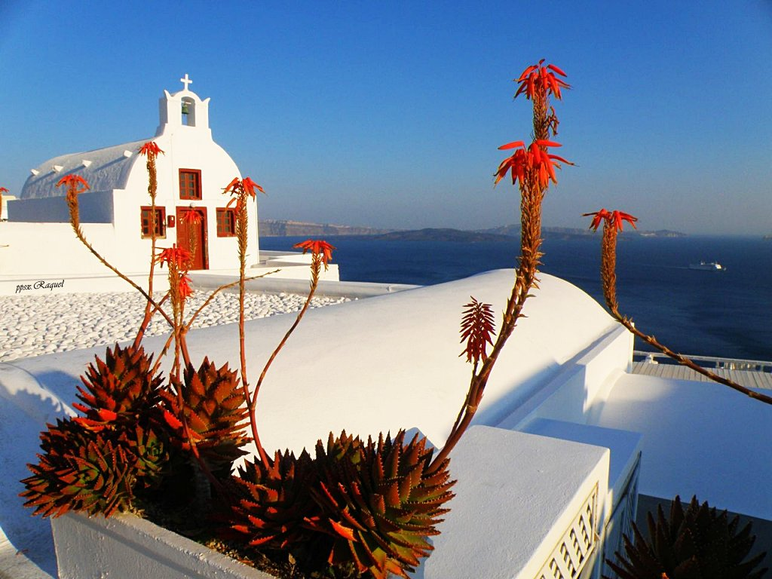

Slide 49
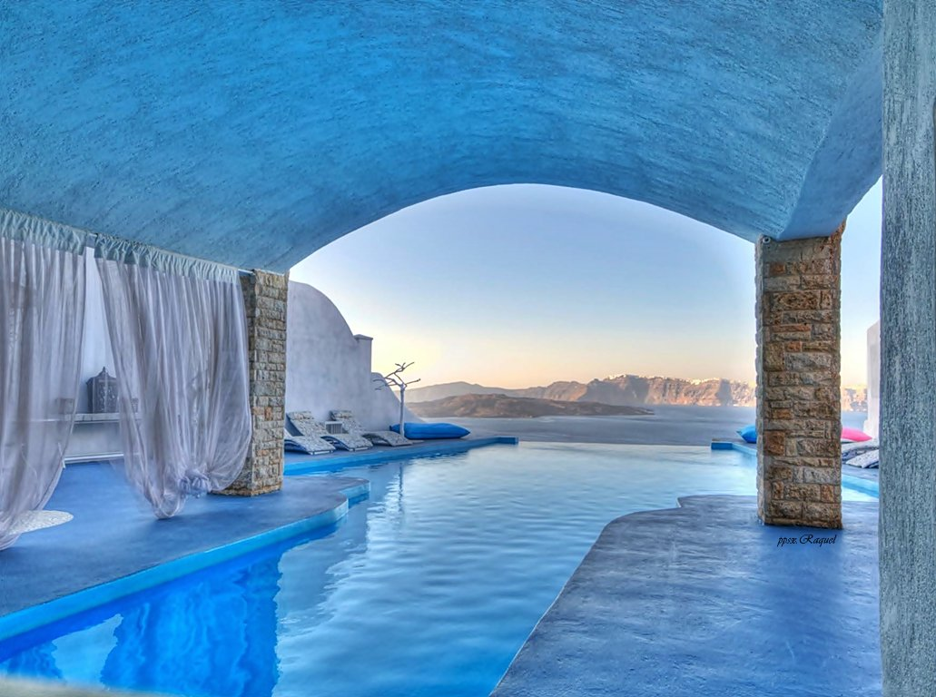

Slide 50
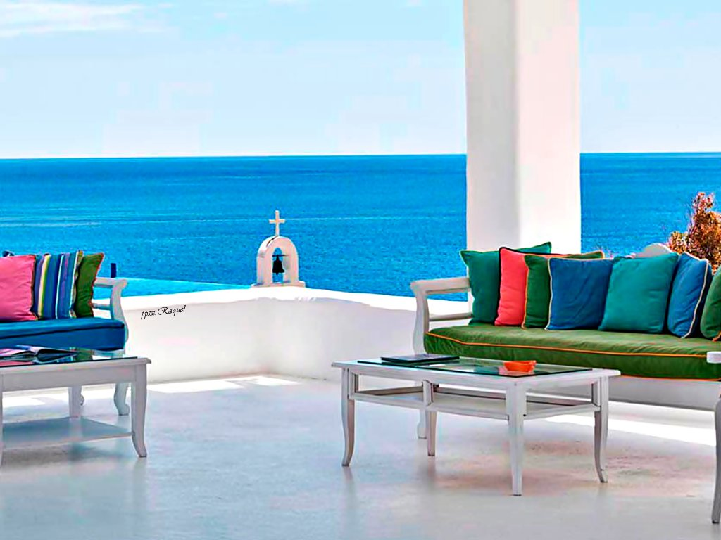

Slide 51
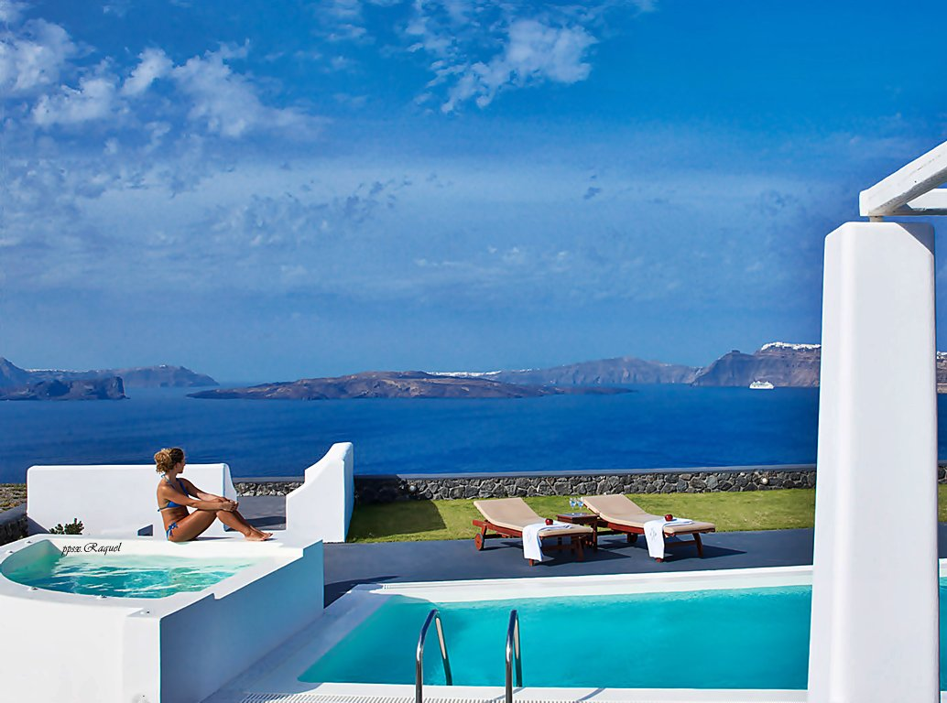

Slide 52


Slide 53


Slide 54


Slide 55


Slide 56


Slide 57


Slide 58


Slide 59


Slide 60


Slide 61


Slide 62


Slide 63


Slide 64


Slide 65


Slide 66


Slide 67


Slide 68


Slide 69


Slide 70



Slide 71


Slide 72


Slide 73


Slide 74


Slide 75


Slide 76


Slide 77



Slide 78




Accede a la sección que desees desde aquí:
PPS Exclusivos
Dedicatorias | Fechas Especiales | Graciosos | Historia y arte | Lugares | Musicales
Naturaleza y Ciencias | Política | Reflexión | Religiosos | Románticos | Salud
Si deseas recibir pps periódicamente en tu correo electrónico subscríbete aquí:

